Slide 1
Noveno Meetup
Analytics & Python
Equipo Organizador
05 Agosto 2020

Slide 2
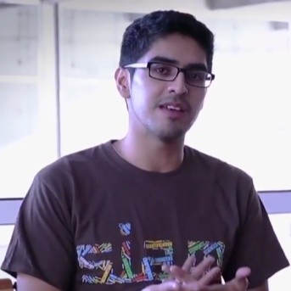
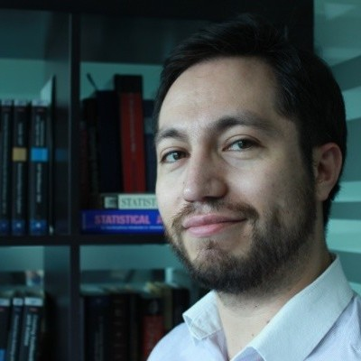
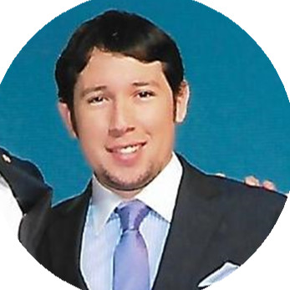
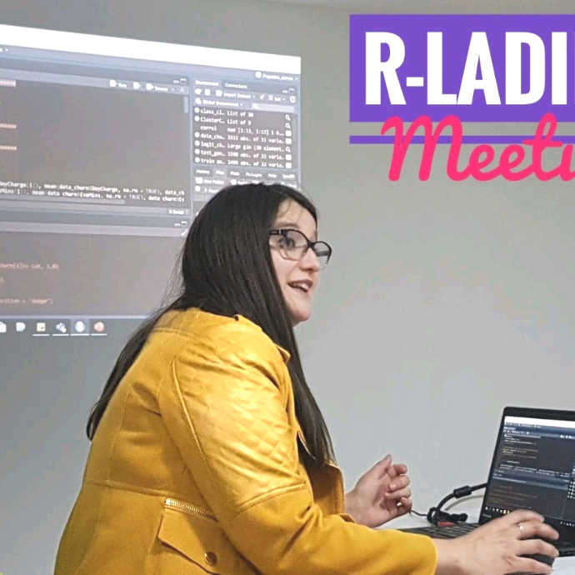
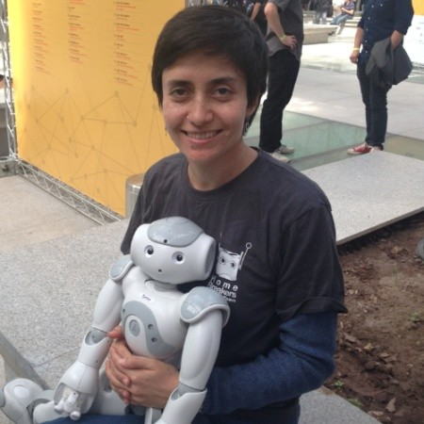
Equipo Organizador
Loreto Sánchez
Carlos Maldonado
César Hormazabal
Matías Carrasco
Stefanni Cavaletto
Founding Member LightHouse Lab
Founding Member LightHouse Lab
Founding Member LightHouse Lab
Cloud Solution Architect
Microsoft
Machine Learning and Computer Vision Engineer
Kudaw

Slide 3
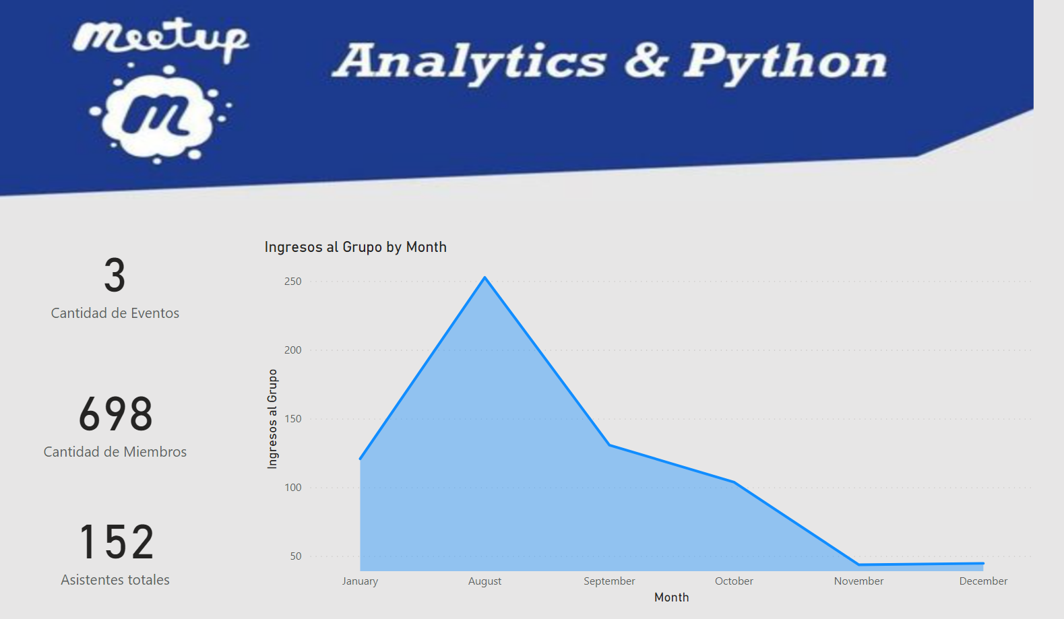
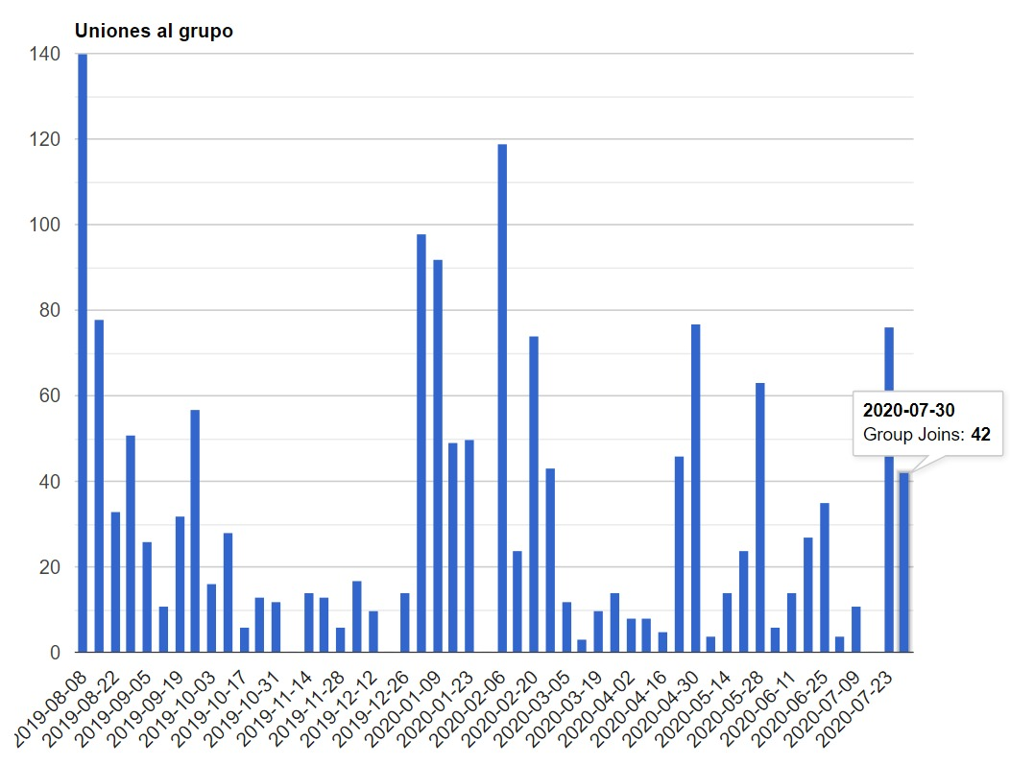
9
1.612
251

Slide 4
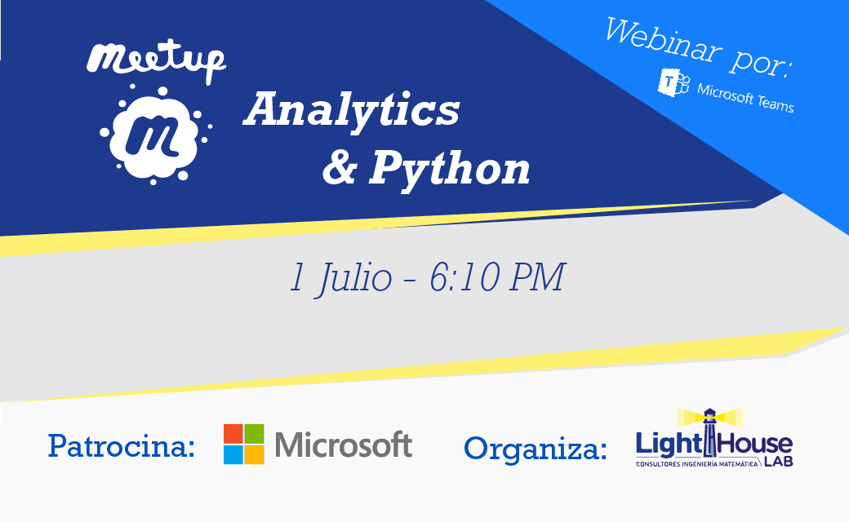
Por qué!!
Algo exclusivo de Python& Analytics
Integrar la comunidad
¡Queremos compartir conocimiento!
Compartir la Experiencia

Slide 5


¡Tenemos nuevo logo de comunidad!
Para diferenciarnos de otros grupos de Meet Up
Para ser reconocidos dentro del ambiente
Para darnos una identidad propia ☺

Slide 6


¡Somos Community Sponsor!
JupyterCon es uno de los mayores eventos donde se juntan data scientists, analistas de negocios, investigadores, educadores y desarrolladores para entrenarse y tener charlas prácticas sobre la plataforma de Jupyter.
Online Conference
5-9 Octubre: Tutoriales
12-16 Octubre: Conferencia

Slide 7
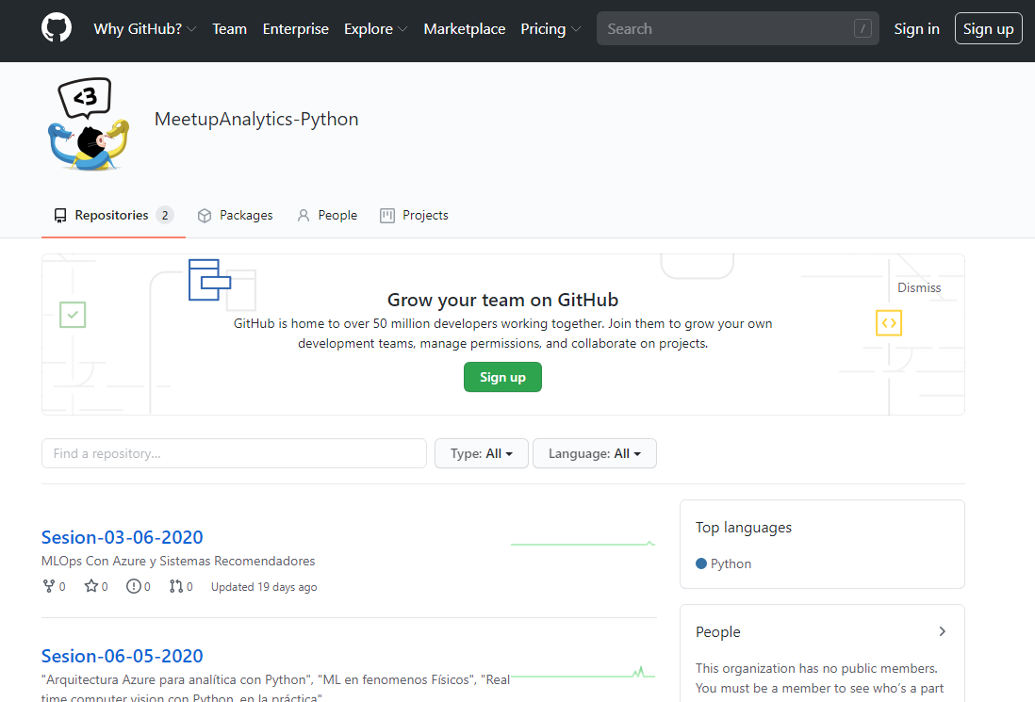
Repositorio

Slide 8
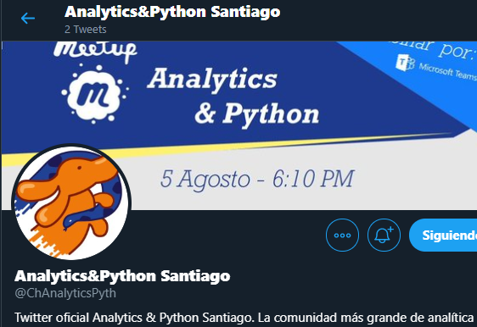
Redes sociales
twitter.com/ChAnalyticsPyth

Slide 9


Redes sociales
https://t.me/pythonchile

Slide 10
Cronograma del evento:
Inicio 18.10pm (Hora Chile)
00:05 Actualizaciones y Resumen de nuestro Meetup
________________________________________________________
00:40 Charlas 1 (30min y 10min Q&A)
00:10 Break
00:40 Charla 2 (60 min y 10min Q&A)
________________________________________________________
00:10 Cierre

Slide 11
¿Cómo hacer preguntas?
Una vez terminada cada Charla habrá un espacio de 10 minutos para contestar las preguntas.
Si quedase alguna pregunta fuera de este tiempo, se puede aclarar directamente con el presentador.

Slide 12
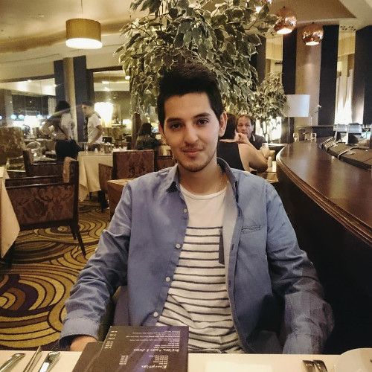
Juan Pablo Rojas
Business Intelligence Analyst en InvestChile
Co-Founder de Moebius-Analítica
"Deep Learning y series de tiempo".

Slide 13
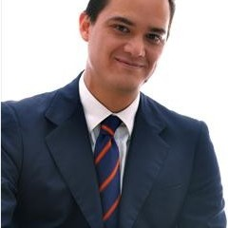
Victor Moreno
Data Solution Architect en Microsoft
"Bot in an hour"

Slide 14
Noveno Meetup
Analytics & Python
Equipo Organizador
05 Agosto 2020

Slide 15
02 Septiembre 2020
Próximo Meetup
Analytics & Python

